Slide 1

«Министерство науки и высшего образования Российской Федерации
Федеральное государственное бюджетное образовательное учреждение
высшего образования «Магнитогорский государственный технический
университет им. Г.И. Носова»
Разработка программной библиотеки для осуществления прямого управления эмбоссером MATICA через TranzWare CardFactory
Выполнил: студент группы АВб-21-12 Шемякин К. А.
Руководитель: доцент, к.т.н. Калитаев А. Н.
Notes:
Здравствуйте уважаемая аттестационная комиссия, сегодня я хочу представить вам свою выпускную квалификационную работу на тему «Разработка программной библиотеки для осуществления прямого управления эмбоссером MATICA через TranzWare CardFactory»

Slide 2
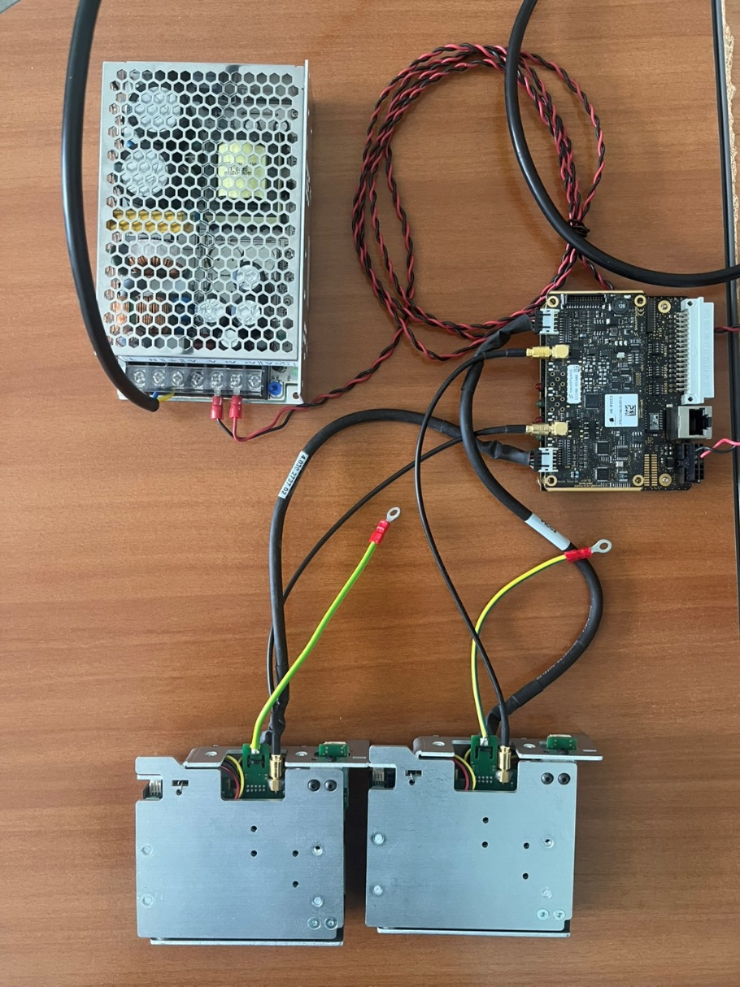
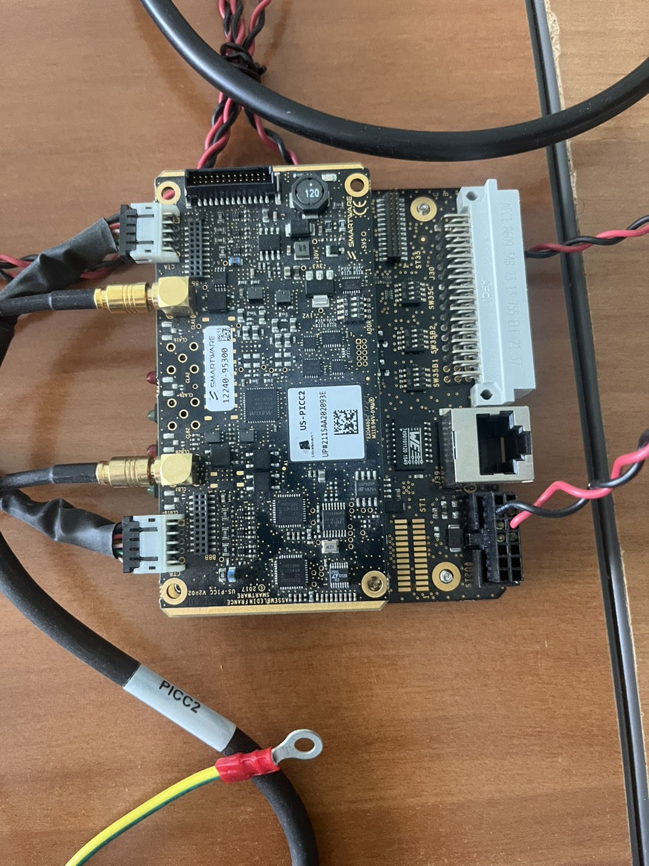
Компоненты эмбоссера
Полный набор компонентов кардридерного модуля
Управляющая плата модуля
Notes:
Для начала стоит поговорить о поставленной задаче.
Для поддержки прямого управления нам был дан не весь эмбоссер, а только его часть – кардридерный модуль. Управление именно им необходимо было реализовать для выполнения поставленной задачи.
Как вы можете видеть на рисунке слева, сам модуль состоит из трех четко разделяемых компонентов: блока питания, управляющей платы и кардридеров. Саму управляющую плату вы видите на рисунке справа, все взаимодействие будет осуществляться именно с ней.
Стоит упомянуть, что кардридером является устройство, которое соединяется с чипом пластиковой карты и предоставляет аппаратный интерфейс взаимодействия с ней, одним словом позволяет взаимодействовать с ней программными средствами с помощью подключенной к нему ЭВМ. Эмбоссер же представляет из себя сложный технический комплекс, состоящий из большого количества модулей и задачей которого является персонализация бансковских карт.

Slide 3







Анализ текущих решений
TranzWare CardFactory
Maticard PRO
Эмбоссер SmartWare
Кардридер
Notes:
Конечно, существуют и текущие решения по персонализации банковских карт с помощью эмбоссеров MATICA. На данной схеме вы можете видеть такой процесс. Карты загружаются в эмбоссер, после чего запускается специализированное ПО Matcard PRO, которое подключается к эмбоссеру, и TranzWare CardFactory, которое передает данные для эмбоссирования в Maticard PRO. После завершения Maticard эмбоссирует карту и передает команду CardFactory о том, что процесс был завершен, но так как вариантов связи с кардридерным модулем нету, он был пропущен в эмбоссере и необходимо загрузить карты в отдельный кардридер для записи после завершения эмбоссирования, что замедляет процесс выпуска карт.

Slide 4

Объект:
Процесс записи информации о клиенте банка на чип пластиковой карты через кардридерный модуль эмбоссера MATICA.
Предмет:
Информационное и программное обеспечение для обработки карт, включающей хранение данных настроек, обработку банковских карт средствами эмбоссеров и кардридеров, средства аппаратного и программного взаимодействия с кардридерным модулем эмбоссера MATICA.
Цель:
Автоматизация процесса записи информации о клиенте банка на чип пластиковой карты посредством разрабатываемого модуля программного продукта TranzWare CardFactory и использования кардридерного модуля эмбоссера MATICA.
Notes:
Из приведенных данных мы можем вывести объект, предмет и цель исследования.
Объектом является процесс записи информации о клиенте банка на чип пластиковой карты через кардридерный модуль эмбоссера MATICA.
Предметом является ПО для настройки обработки карт и осуществления такой обработки и средства взаимодействия с кардридерным модулем.
Целью работы является обеспечение работы TranzWare CardFactory с представленным кардридерным модулем.

Slide 5

Для достижения поставленной цели необходимо выполнить следующие задачи:
Выполнить анализ работы эмбоссера MATICA и методов аппаратного и программного взаимодействия с его кардридерным модулем;
Провести анализ структуры программного продукта TranzWare CardFactory и структуры существующих драйверов кардридеров;
Описать проектные решения для управления кардридерным модулем эмбоссера MATICA и выполнить программную реализацию библиотеки;
Внедрить разработанное программное решение в продукт CardFactory и получить результаты опытной эксплуатации разработанной библиотеки.
Notes:
Задачами исследования являются
Провести анализ методов взаимодействия с кардридерным модулем эмбоссера.
Провести анализ возможностей платформы FloraWare и продукта TranzWare CardFactory, разработанного на ее основе.
Описать проектное решение для поставленной задачи
Получить результаты опытной эксплуатации

Slide 6






Структурная схема ПО TranzWare CardFactory
Модуль
настроек 1
Модуль
настроек 2
...
Модуль
настроек n
Карточные продукты
Модуль 1
Модуль 2
...
Модуль n
.ini
TranzWare CardFactory
...
Модуль
обработки 1
Модуль
обработки 2
Chip
Writer
Driver
Notes:
Далее рассмотрим разработанный на базе FloraWare продукт CardFactory. Он позволяет предварительно настраивать обработку банковских карт и хранить эти настройки. Каждая такая настройка зовется карточным продуктом. Каждый карточный продукт состоит из набора модулей, которым соответствуют аналогичные по названиям модули настроек и обработки. На этапе настройки продукта используются модули настроек, настроенные параметры из которых записываются в файлы или базу данных. При запуске обработки карточного продукта, поочередно запускаются соответствующие модули обработки, которые берут настройки из необходимых расположений и производят действия, закрепленные за ними, такие как подгрузка данных из файлов, обработка данных карты и т.д. Именно модуль обработки ChipWriterDriver будет подгружать разработанный драйвер для осущесвления записи информации о клиенте на чип пластиковой карты.

Slide 7

Схема сетевого подключения к модулю
Управляющая ЭВМ
Управляющая ЭВМ
192.168.0.80
Внутренняя сеть
Кардридерный модуль
ридер 1
ридер 2
ридер n
192.168.0.81
192.168.0.82
192.168.0.(80+n)
Кардридерный модуль
Notes:
Вернемся к эмбоссеру. Его кардридерный модуль подключается к управляющей ЭВМ через внутреннюю сеть или же напрямую через порт Ethernet. К самому кардридерному модулю обязательно нужно обращаться по зарезервированным в нем адресам. У модуля есть базовый адрес – адрес управляющей платы. Также, у каждого подключенного к модулю ридера имеется свой адрес, который отсчитывается от базового. Адрес каждого ридера можно вычислить путем добавления номера ридера к младшему байту адреса.

Slide 8

Схема взаимодействия с модулем
Chip
Writer
Driver
TranzWare CardFactory
Maticard PRO
Драйвер записи карты
Драйвер
MATICA
Notes:
Общая схема взаимодействия CardFactory с эмбоссером должна выглядеть следующим образом. CardFactory записывает данные для эмбоссирования карт в базу данных, после чего внутри Maticard PRO запускается обработка и прерывается, когда наступает этап обработки чипа карты. Видите ли, внутри Maticard возможно передать управление этапом обработки сторонней библиотеке. В данном случае нашими разработчиками была написана такая библиотека dll. Она связывается с CardFactory, который находится в процессе ожидания сообщения, через специальный xml-файл обмена, сигнализируя начало обработки чипа. В этот момент запускается драйвер записи карты, который использует функции драйвера MATICA для отправки данных на кардридерный модуль и получения сообщений от карты. После окончания записи модуль обработки чипа послает xml-сообщение в файл о завершении, отчего Maticard завершает обработку текущего модуля и продолжает работу.

Slide 9
Проектное решение модуля обработки
void Start()
Инстанция
Драйвер записи карты
Драйвер
MATICA
Выбран многопоточный
режим?
Нет
void Start()
Chip
Writer
Driver
Да
void StartReaderInterfaces()
void Personalization()
Настройки драйвера
Open()
CardConnect()
CardClose()
...
файл .ini
Notes:
Проектное решение драйвера состояло из нескольких компонентов. Первым необходимым компонентом была переработка логики запуска модуля обработки ChipWriterDriver, который отвечает за запись информации на чип карты. Сам модуль запускается функцией Start(), когда он подгружается вызывающим приложением CardFactory. Внутри происходит предварительная подгрузка настроек в зависимости от выбранного типа кардридера, а также запуск всех основных компонентов модуля. К тому же, при выборе многопоточного режима записи, выполняется функция StartReaderInterfaces(), которая создает в дереве ChipWriterDriver отдельные разделы-инстанции, в которые добавляются драйвер записи карты и драйвер кардридера с настройками. После создания каждой инстанции функция запускает ее работу запуская объект-задачу, работа которой сразу же выделяется в отдельный поток. Данная задача производит предварительную подготовку и запускает функцию Personalization() в драйвере записи, которая посредством функций кардридерного драйвера записывает информацию на карту.

Slide 10
Проектное решение драйвера
Драйвер MATICA
void Open(RStr address)
void WaitCard()
int Transfer(RStr sendData, LStr recvData)
void Restart()
void EjectCard()
Ответ в виде строки
Драйвер записи карты
Вызов
функции
TCP/IP 192.168.0.81
TCPScript строка
Ридер 1
192.168.0.81
Notes:
Для связи с кардридерным модулем используется протокол TCP/IP. По нему модулю передаются команды в виде строки текста, в которой содержится код на специальном языке программирования TCPScript. При получении команды управляющая плата анализирует код в строке и выполняет его. Если команды посылаются по адресу определенного ридера, то команда все равно выполняется именно управляющей платой, но при этом если код будет содержать какие-либо команды управления кардридером, при этом будет учитваться выбранный по адресу ридер. Ответ на команды всегда приходит также в виде строки символов, которая передается драйвером MATICA драйверу записи карты, который уже в свою очередь принимает решение о том, продолжить запись или прервать ее по ошибке.

Slide 11
Полученный результат
TranzWare CardFactory
Maticard PRO
Драйвер
MATICA
Эмбоссер SmartWare
Notes:
Конечно, существуют и текущие решения по персонализации банковских карт с помощью эмбоссеров MATICA. На данной схеме вы можете видеть такой процесс. Карты загружаются в эмбоссер, после чего запускается специализированное ПО Matcard PRO, которое подключается к эмбоссеру, и TranzWare CardFactory, которое передает данные для эмбоссирования в Maticard PRO. После завершения Maticard эмбоссирует карту и передает команду CardFactory о том, что процесс был завершен, но так как вариантов связи с кардридерным модулем нету, он был пропущен в эмбоссере и необходимо загрузить карты в отдельный кардридер для записи после завершения эмбоссирования, что замедляет процесс выпуска карт.

Slide 12
Преимущества программного решения
Автоматизация работы программного продукта TranzWare CardFactory с кардридерным модулем эмбоссера MATICA даст компании ООО «Компас плюс» и ее клиентам такие преимущества как:
Повышение скорости выпуска карт при использовании эмбоссеров MATICA;
Отсутствие необходимости отдельно производить запись информации на чип, весь процесс персонализации будет происходить непрерывно;
Возможность удаленной работы с кардридерным модулем;
Возможность изменения настроек кардридерного модуля внутри собственного продукта.
Notes:
По итогам, поставленная цель исследования была достигнута. Полученное проектное решение даст клиентам компании Компас плюс такие преимущества, как:
-Повышение скорости выпуска карт
-Отсутствие необходимости прерывать процесс персонализации карты для записи чипа карт, весь процесс будет происходить непрерывно
-Возможность удаленной работы с кардридерным модулем
-Возможность настройки кардридерного модуля внутри собственного продукта

Slide 13
Спасибо
за
внимание!

